Slide 1
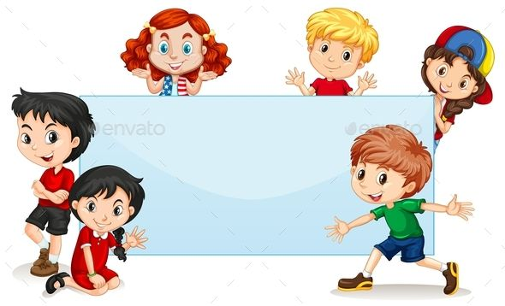
Μαθαίνω Ελληνικά
20. Ώρα
Δρ Ελένη Χαραλάμπους
www.e-charalambous.com

Slide 2


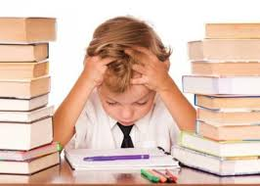
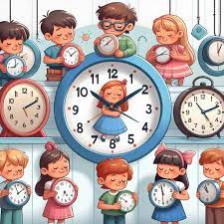
Ημερομηνία :
παρά τέταρτο
ακριβώς
και τέταρτο
και μισή

Slide 3
Σήμερα είναι ______, __ Νοεμβρίου 2025 (__/11/2025).Τώρα είμαστε στο φθινόπωρο.

Slide 4
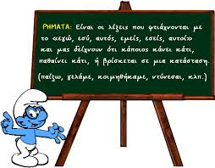
αριθμοί

Slide 5
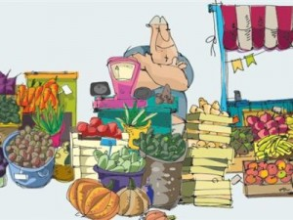
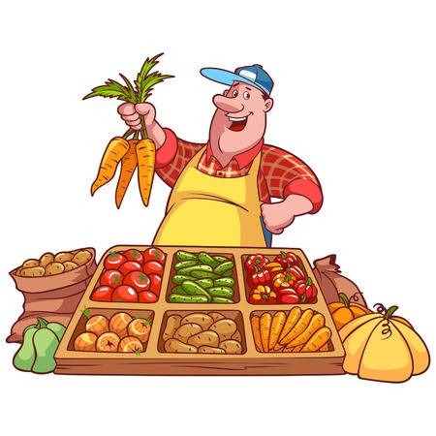
10 δέκα
11 έντεκα
12 δώδεκα
13 δεκατρία
20 είκοσι
30 τριάντα
40 σαράντα
50 πενήντα
60 εξήντα

Slide 6
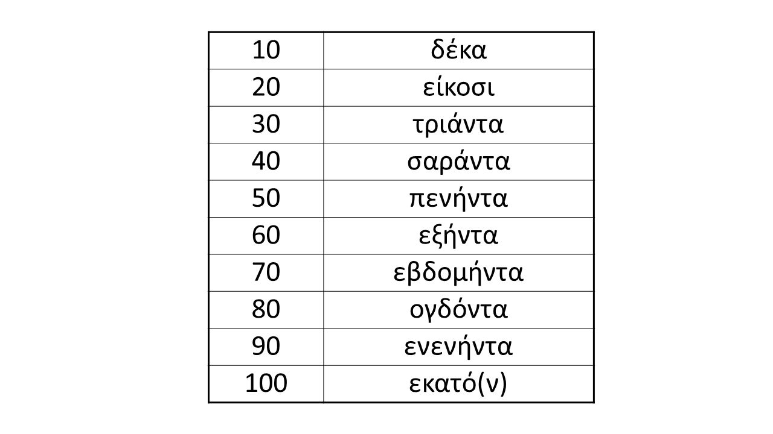
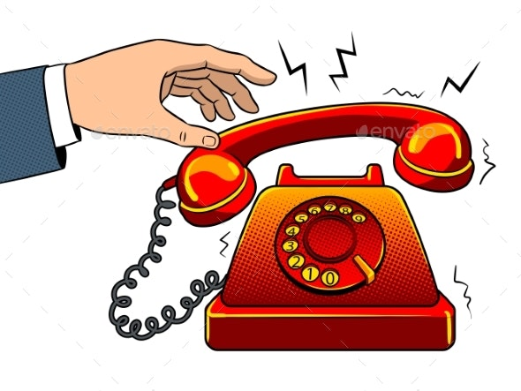
Το τηλέφωνο
μου είναι ………………….

Slide 7
δύο
επτά
δώδεκα
έντεκα
δεκατρία
τρία
οκτώ
8
11
3
13
2
7
12
Πόσο κοστίζει;
…………………….ευρώ

Slide 8
Είμαι ο Βασίλης. Τι θέλετε;

Slide 9
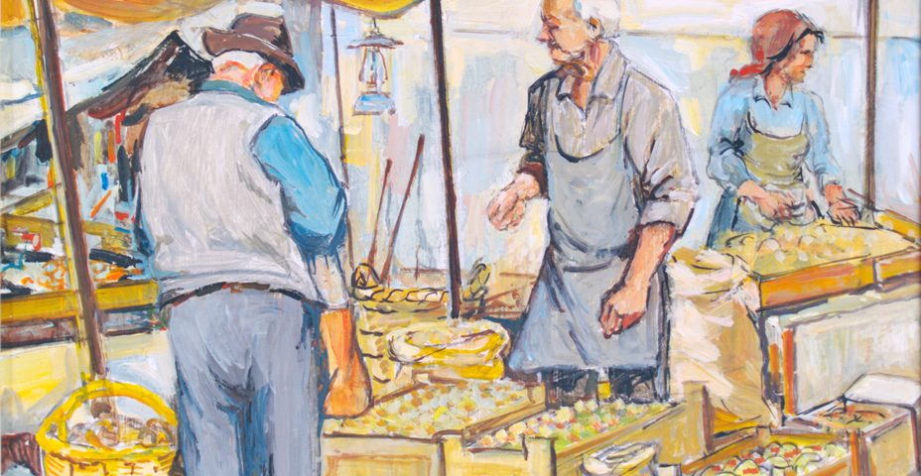
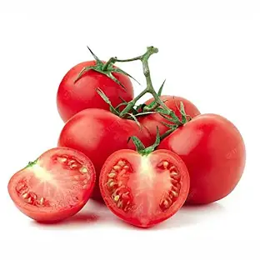
Θέλω 50 ντομάτες.

Slide 10
Θέλω 25 ντομάτες.

Slide 11
Θέλω 45 ντομάτες.

Slide 12
Θέλω 60 ντομάτες.

Slide 13
Θέλω 30 ντομάτες.

Slide 14
Θέλω 18 ντομάτες.

Slide 15

Ακούω & Συμπληρώνω

Slide 16

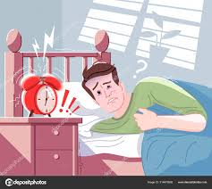
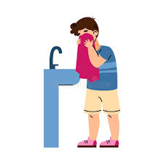

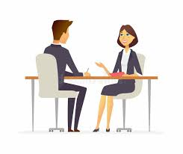
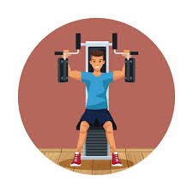

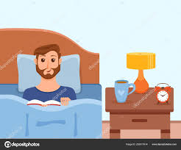
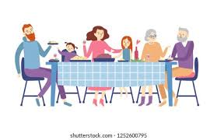
Κάθε μέρα ξυπνάω νωρίς, στις επτά και _______(07:15). Πλένω το πρόσωπό μου και ετοιμάζω πρωινό. Φεύγω από το σπίτι στις οκτώ ___________τέταρτο (07:45) για να πάω στη δουλειά.
Η δουλειά μου ξεκινάει στις οκτώ και _____(08:30). Το μεσημέρι, στη μία _______(13:00), κάνω ένα διάλειμμα για φαγητό. Τελειώνω τη δουλειά μου στις __________ το απόγευμα (16:00).
Όταν γυρίζω σπίτι, ξεκουράζομαι λίγο. Στις έξι και __________(18:20) πηγαίνω στο γυμναστήριο ή βγαίνω για ψώνια. Το βράδυ τρώω με την οικογένειά μου στις εννιά _______δέκα (20:50). Μετά βλέπουμε τηλεόραση και στις έντεκα _________τέταρτο (23:15) πηγαίνω για ύπνο.

Slide 17
Κάθε μέρα ξυπνάω νωρίς, στις επτά και τέταρτο (07:15). Πλένω το πρόσωπό μου και ετοιμάζω πρωινό. Φεύγω από το σπίτι στις οκτώ παρά τέταρτο (07:45) για να πάω στη δουλειά.
Η δουλειά μου ξεκινάει στις οκτώ και μισή (08:30). Το μεσημέρι, στη μία ακριβώς (13:00), κάνω ένα διάλειμμα για φαγητό. Τελειώνω τη δουλειά μου στις τέσσερις το απόγευμα (16:00).
Όταν γυρίζω σπίτι, ξεκουράζομαι λίγο. Στις έξι και είκοσι (18:20) πηγαίνω στο γυμναστήριο ή βγαίνω για ψώνια. Το βράδυ τρώω με την οικογένειά μου στις εννιά παρά δέκα (20:50). Μετά βλέπουμε τηλεόραση και στις έντεκα και τέταρτο (23:15) πηγαίνω για ύπνο.

Slide 18
Τι ώρα είναι;

Slide 19
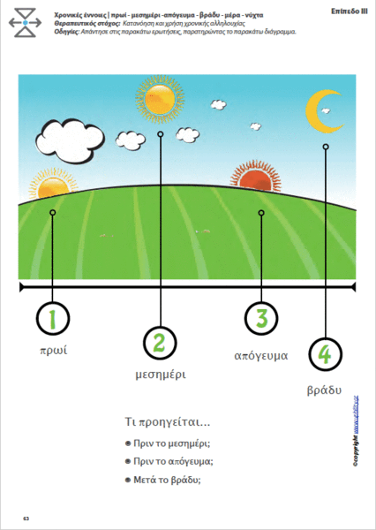

Slide 20
πρωί
απόγευμα
μεσημέρι
βράδυ

Slide 21
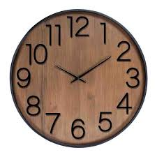
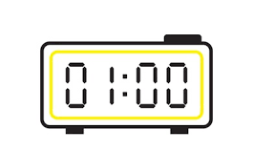
Η ώρα είναι δέκα και δέκα.
Τι ώρα είναι;
Η ώρα είναι 10:10.
10:10

Slide 22
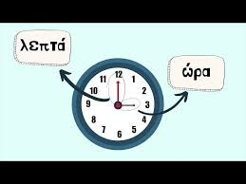

Slide 23
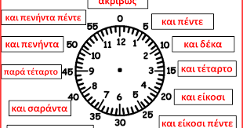
ακριβώς
και πενήντα πέντε
και πέντε
και πενήντα
και δέκα
και σαράντα πέντε
και δεκαπέντε
και είκοσι
και σαράντα
και είκοσι πέντε
και τριάντα πέντε
και τριάντα

Slide 24
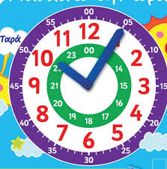

Slide 25
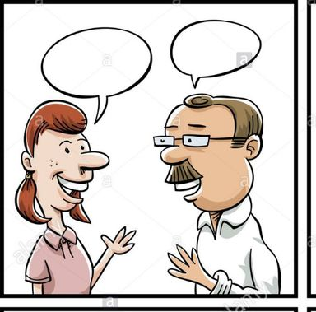
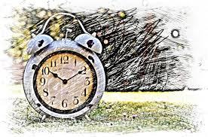
Η ώρα είναι
Τι ώρα είναι;

Slide 26
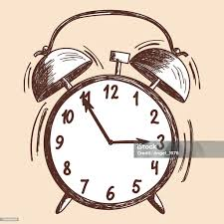
Η ώρα είναι
Τι ώρα είναι;

Slide 27
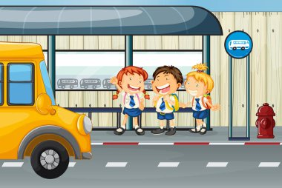
Πότε περνά το λεωφορείο;

Slide 28
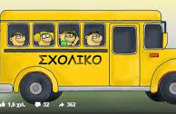

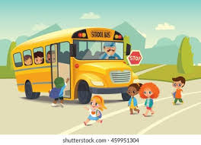
Το λεωφορείο περνά στις
9:50

Slide 29
Το λεωφορείο περνά στις
8:40

Slide 30
Το λεωφορείο περνά στις
7:20

Slide 31
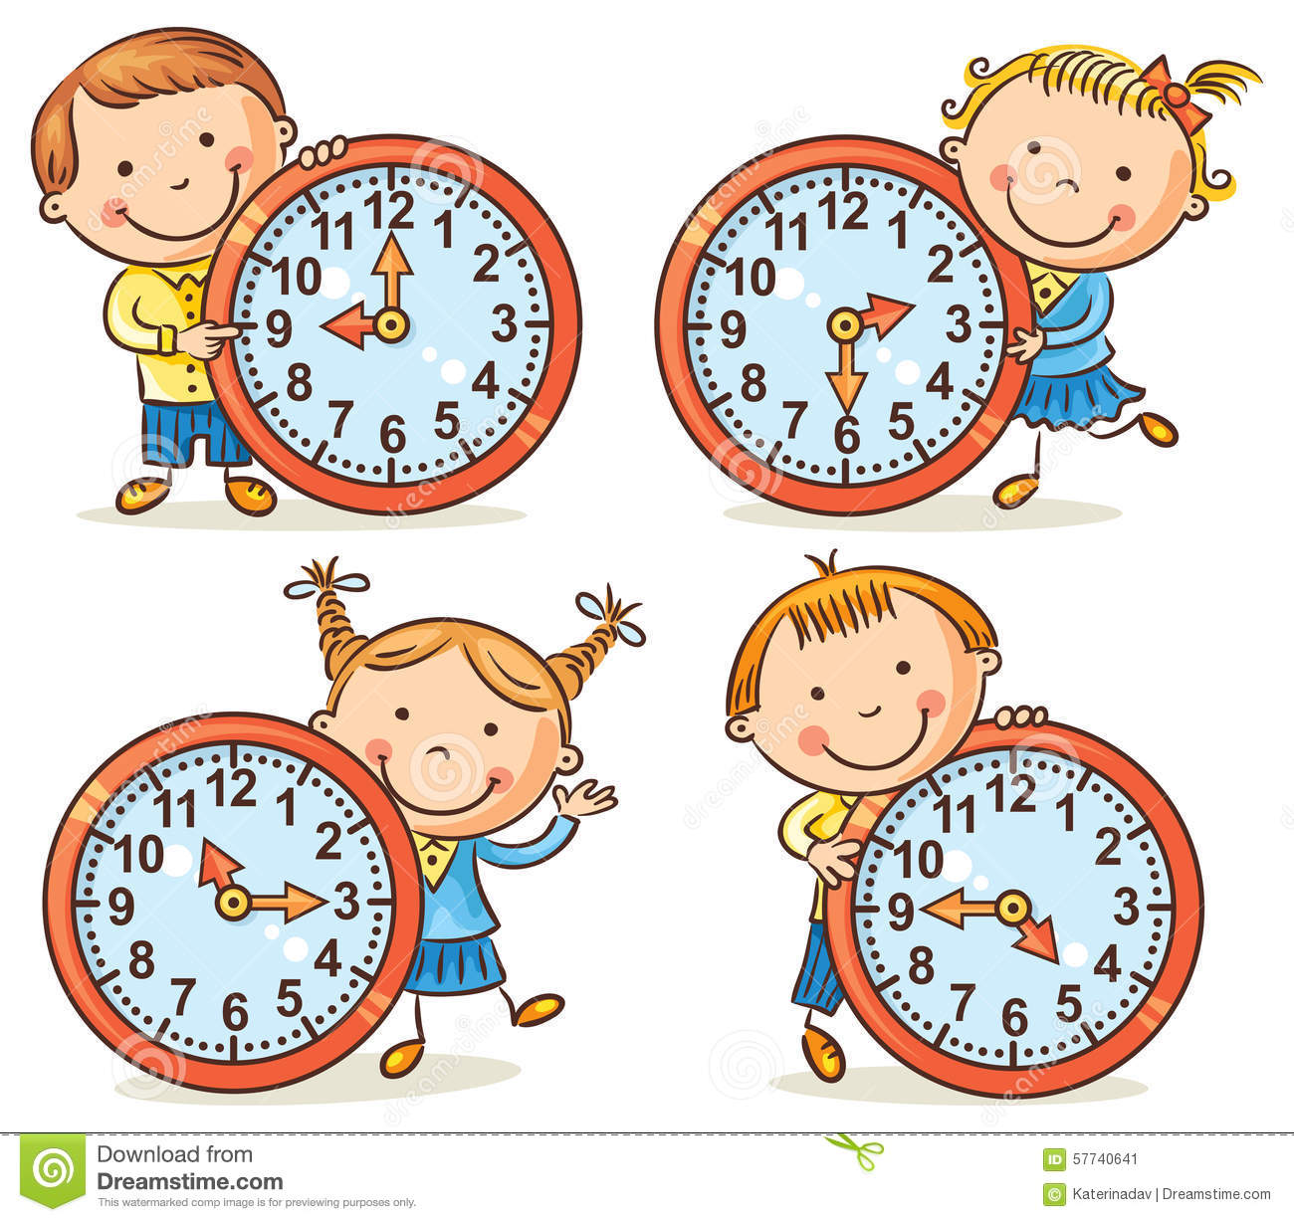
Η ώρα είναι δύο και τριάντα.

Slide 32
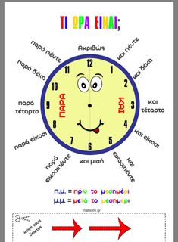
ακριβώς
και πέντε
παρά πέντε
και δέκα
παρά δέκα
παρά τέταρτο
και τέταρτο
παρά είκοσι
και είκοσι
παρά είκοσι πέντε
και μισή
και είκοσι πέντε

Slide 33
Η ώρα είναι δύο και τριάντα.
Η ώρα είναι δύο και μισή.

Slide 34
Πότε περνά το λεωφορείο;

Slide 35
Το λεωφορείο περνά στις
7:30

Slide 36
Το λεωφορείο περνά στις
9:30

Slide 37
Το λεωφορείο περνά στις
10:30

Slide 38
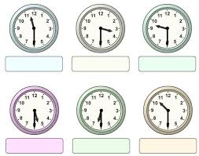

Slide 39
Πότε περνά το λεωφορείο;

Slide 40
Το λεωφορείο περνά στις
Το λεωφορείο περνά στις
9:45

Slide 41
Το λεωφορείο περνά στις
Το λεωφορείο περνά στις
6:45

Slide 42
πρωί
απόγευμα
μεσημέρι
βράδυ

Slide 43
14:00
02:00
17:00
07:00
15:00
05:00
19:00
03:00

Slide 44
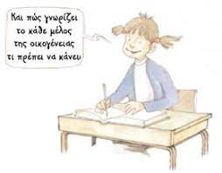
Στο σπίτι

Slide 45
14:00
πέντε το απόγευμα
17:00
τρεις το απόγευμα
15:00
επτά το απόγευμα
19:00
δύο το μεσημέρι

Slide 46
Τι ώρα αρχίζει το μάθημα;
Το μάθημα αρχίζει στις ………………………. (09:10)

Slide 47
Τι ώρα αρχίζει το μάθημα;
Το μάθημα αρχίζει στις εννιά και δέκα. 09:10)

Slide 48
Τι ώρα τελειώνει το μάθημα;
Το μάθημα τελειώνει……………………….. (09:45)

Slide 49
Τι ώρα τελειώνει το μάθημα;
Το μάθημα τελειώνει στις εννιά και σαράντα πέντε.(09:45)

Slide 50
Τι ώρα γυρίζεις στο σπίτι;
Γυρίζω στο σπίτι στις…………………………... (14:30)

Slide 51
Τι ώρα γυρίζεις στο σπίτι;
Γυρίζω στο σπίτι στις δύο και τριάντα. (14:30)

Slide 52
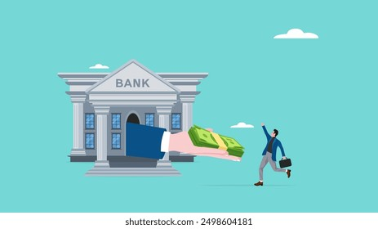
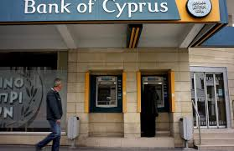
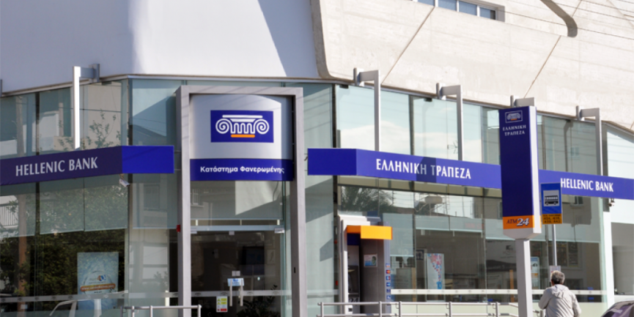
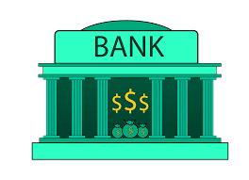
Τι ώρα ανοίγει η τράπεζα;
Η τράπεζα ανοίγει στις ……………………………….(7:30)

Slide 53
Τι ώρα ανοίγει η τράπεζα;
Η τράπεζα ανοίγει στις επτά και τριάντα. (7:30)

Slide 54
Τι ώρα κλείνει η τράπεζα;
Η τράπεζα κλείνει στις ………………………………………
Η τράπεζα κλείνει στις………………………………………..
(14:30)

Slide 55
Τι ώρα κλείνει η τράπεζα;
Η τράπεζα κλείνει στις δύο και τριάντα.
Η τράπεζα κλείνει στις δύο και μισή.
(14:30)

Slide 56
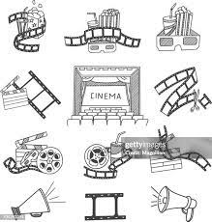
Τι ώρα αρχίζει η ταινία;
Η ταινία αρχίσει στις …………………………….. (20:00)
Η ταινία αρχίσει στις …………………………….(08:00)
Η ταινία αρχίσει στις ………………………..... (17:00)
Η ταινία αρχίσει στις ………………………... (05:00)

Slide 57
Τι ώρα αρχίζει η ταινία;
Η ταινία αρχίσει στις οκτώ το βράδυ. (20:00)
Η ταινία αρχίσει στις οκτώ το πρωί. (08:00)
Η ταινία αρχίσει στις πέντε το βράδυ. (17:00)
Η ταινία αρχίσει στις πέντε το πρωί . (05:00)

Slide 64

www.e-charalambous.com

Slide 65

Διάλειμμα
Διάλειμμα
Διάλειμμα
Διάλειμμα
Διάλειμμα

